Slide 1
МБДОУ ПЛАТОНОВСКИЙ ДЕТСКИЙ САД
«Играем – речь развиваем» - формирование грамматических категорий.
Севостьянова О. Ю.
2021 г.

Slide 2
В развитии речи дошкольников и коррекции ее нарушений одно из ведущих мест занимает формирование лексико-грамматических навыков — одна из основных задач коррекционного обучения и воспитания детей с тяжелыми нарушениями речи.
Формирование лексико-грамматического строя речи — это длительный и трудоемкий процесс. Для детей, страдающих ОНР, даже при слабой выраженности дефекта освоение падежного управления, изменение по падежам является одним из наиболее сложных разделов обучения. Этот раздел программы по развитию речи требует длительной работы и большого количества упражнений.
Основным средством формирования грамматически правильной речи является обучение, которое проводится на специальных занятиях. Задача работы на таких занятиях заключается в обучении практическому изменению слов по падежам и числам.

Slide 3
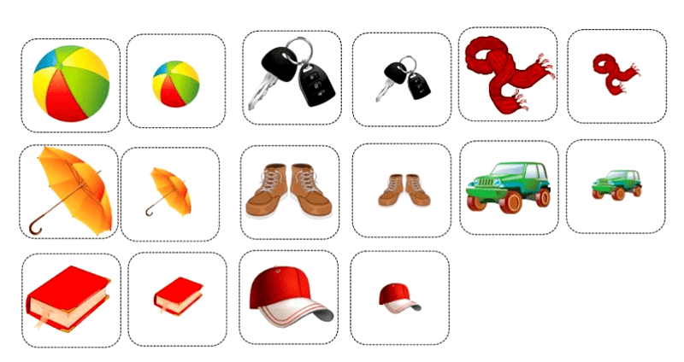
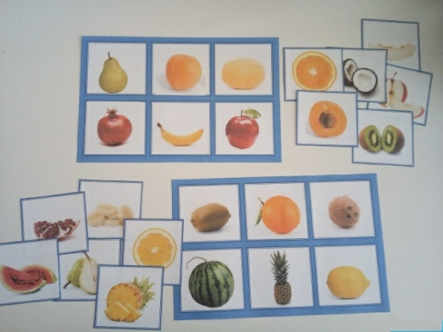
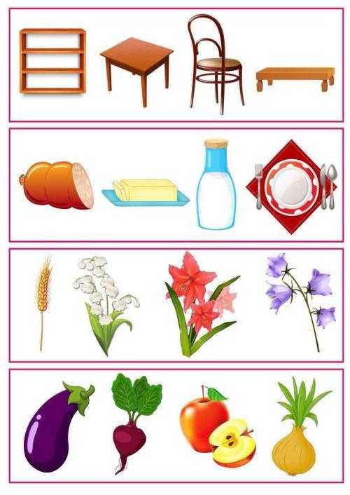
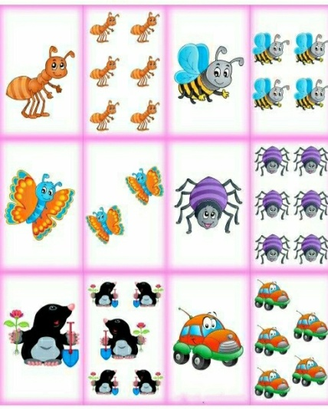
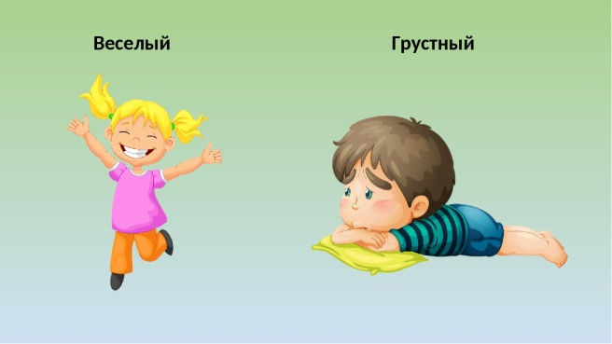
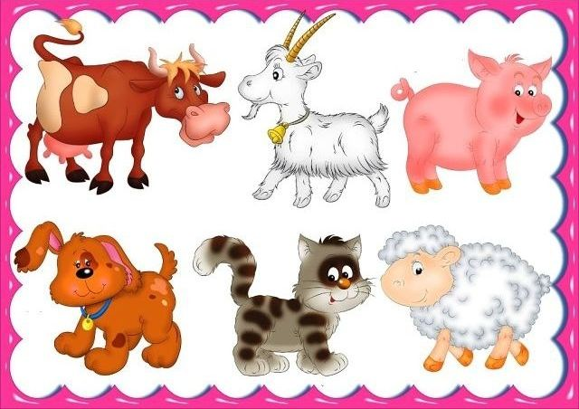
ИМЕНИТЕЛЬНЫЙ ПАДЕЖ
«Назови ласково» «Лото»
(мяч – мячик…) (у меня – лимон, киви….)
«4 лишний»
«Один-много»
(жук – жуки…)
«Скажи наоборот» «Назови одним словом»

Slide 4
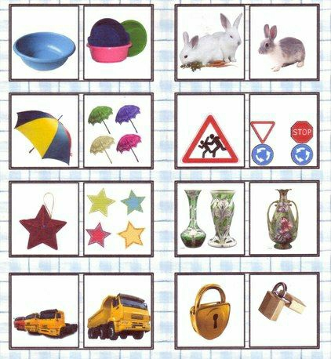
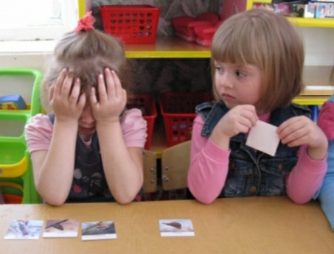
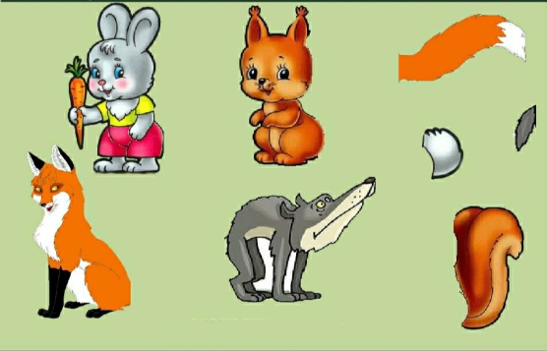
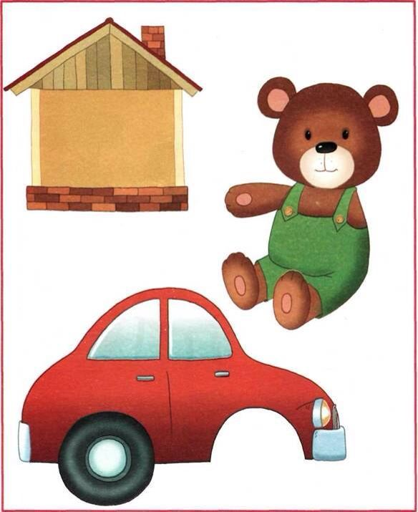
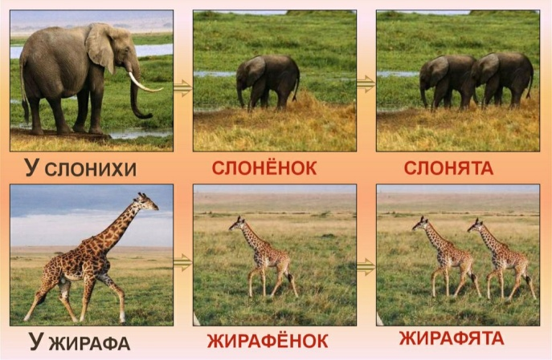
РОДИТЕЛЬНЫЙ ПАДЕЖ
«Назови много» «Чего не стало?» «Чей хвост» (много тазов, зонтов…) (нет рыбы, яблока…) (хвост волка, зайца…)
«Без чего?» «У кого кто»
(дом без окна…) (слоненок – у слонихи…)
«Из чего мы сделаны»
(коробка – из картона…)

Slide 5
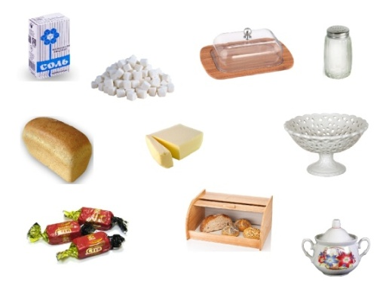
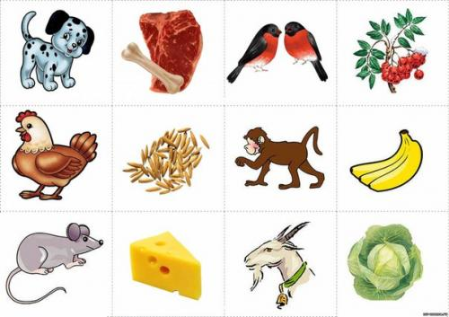
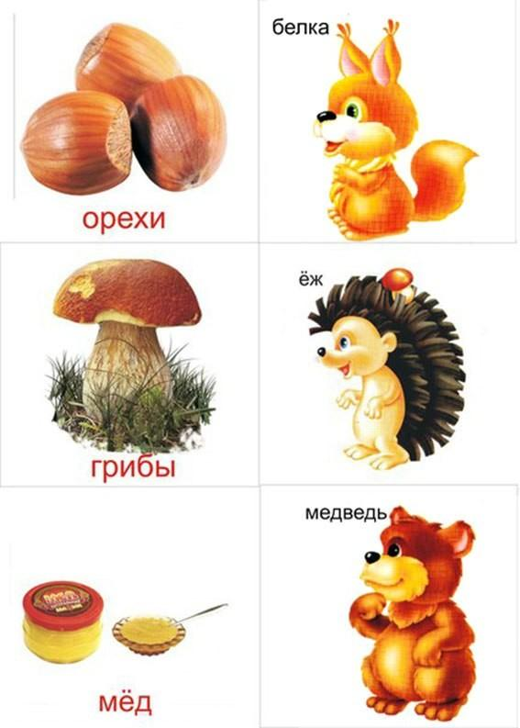
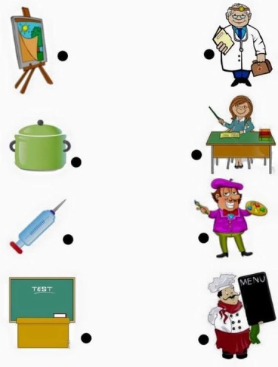
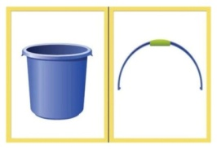
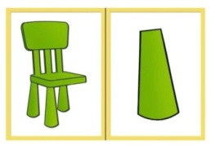
ДАТЕЛЬНЫЙ ПАДЕЖ
«Где живут продукты» «Кому это нужно» «Для кого угощение»
(хлеб – в хлебнице…) (косточка нужна собаке…) (орехи дам белке…)
«Кому нужны эти предметы» «Чему что не хватает»
(доска - учителю…) (ножка – стулу, ручка – ведру…)

Slide 6
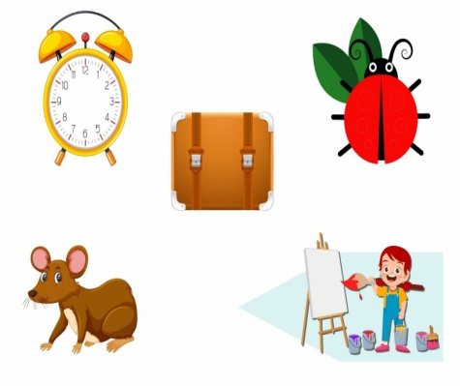
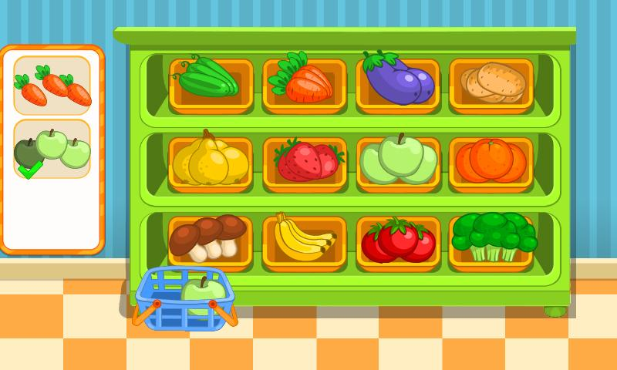
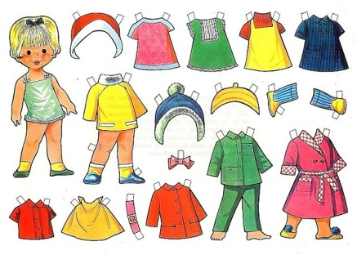
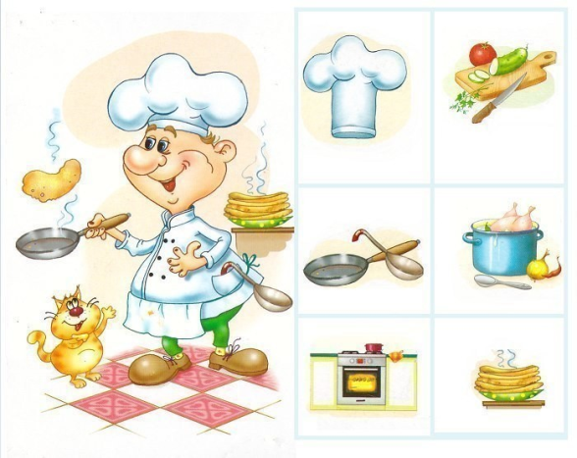
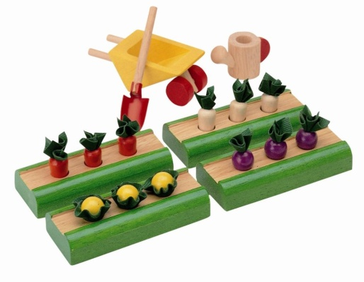
ВИНИТЕЛЬНЫЙ ПАДЕЖ
«Что забыл нарисовать художник?» «Магазин»
(у часов – стрелку, у мышки – хвост…)) (я купил бананы, грушу, капусту…)
«Оденем куклу»
(я надела куртку, майку…)
«Повар» «Сажаем грядку»
(я варю кашу, жарю рыбу…) (Сажаю морковку, капусту, тыкву…
Поливаю огурцы, редиску, кабачки…)

Slide 7
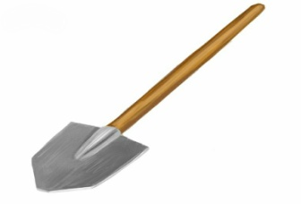
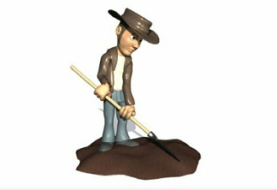
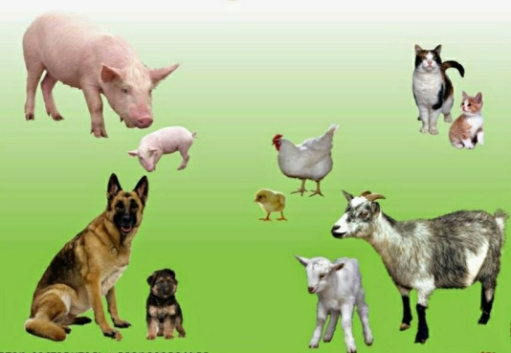
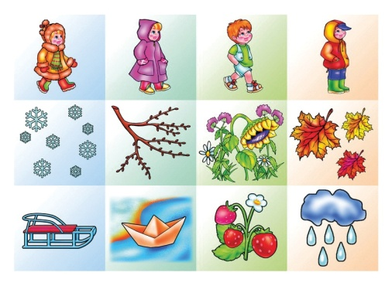
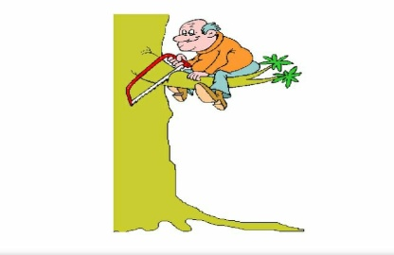
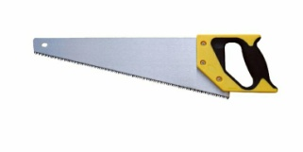
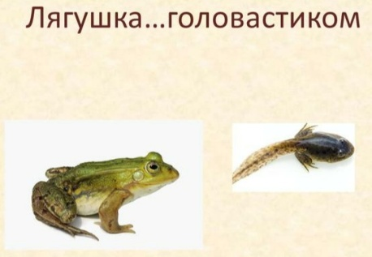
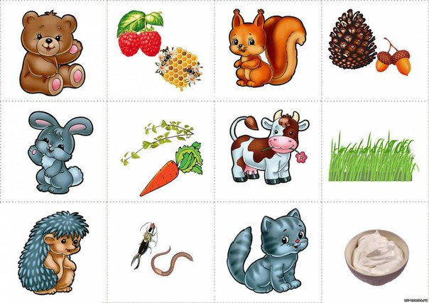
ТВОРИТЕЛЬНЫЙ ПАДЕЖ
«Что чем делают» «Кто с кем живет» «Когда это бывает»
(пилой – пилят…) (Кошка – с котятами…) (весной, зимой…)
«Кто кем был, что чем было» «Кто чем питается»
(корова – травой…)

Slide 8
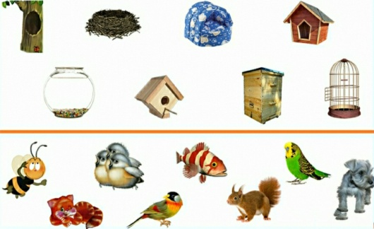
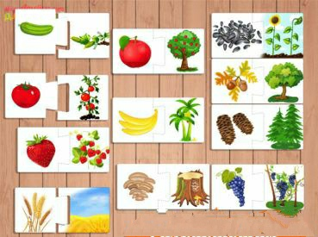
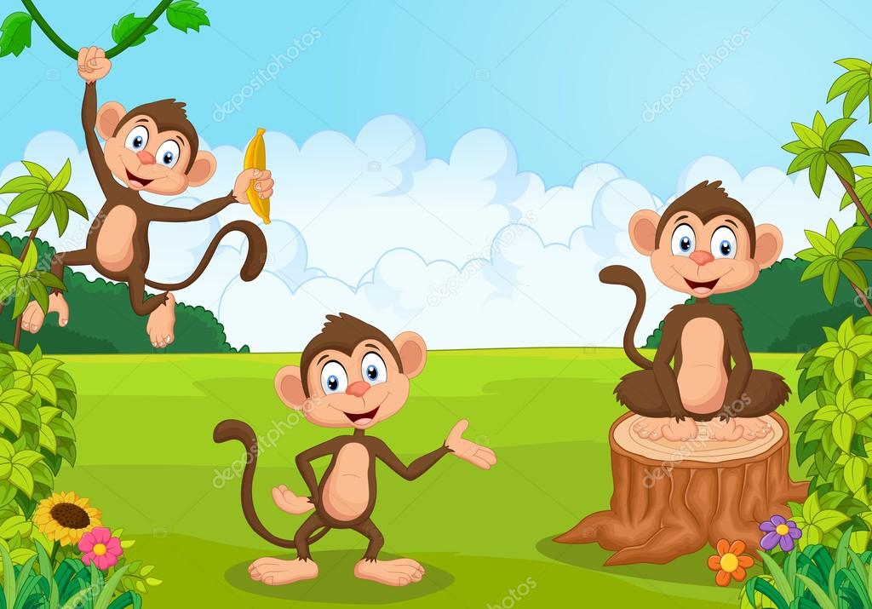
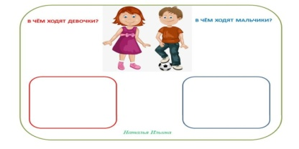
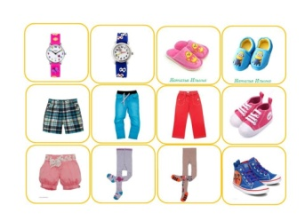
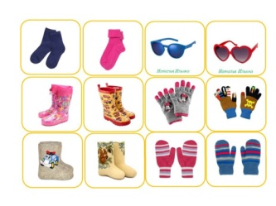
ПРЕДЛОЖНЫЙ ПАДЕЖ
«Кто где живет» «Что где растет» «На чем»
(собака – в будке…) (желуди на дубе…) (обезьяна на дереве, на пеньке…)
«Кто в чем»
Девочки ходят - в платьях…
Мальчики ходят –в штанах…) «Что в чем»
(книги - на столе, карандаши – в стакане…)

Slide 9
СПАСИБО ЗА ВНИМАНИЕ!

